Slide 1

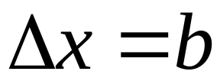

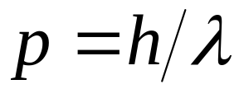
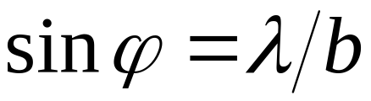



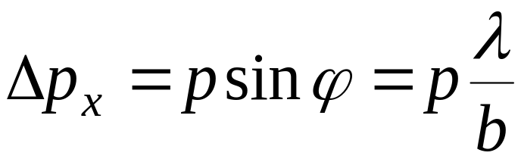
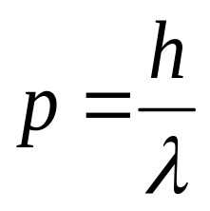
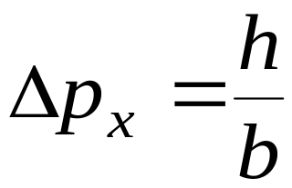
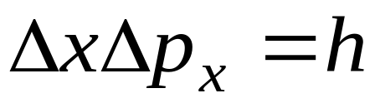
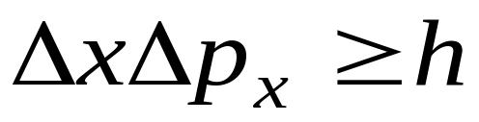
用电子衍射说明不确定关系
电子经过缝时的位置不确定 。
一级最小衍射角
电子经过缝后 x 方向动量不确定
电子的单缝衍射实验
考虑衍射次级有

Slide 2
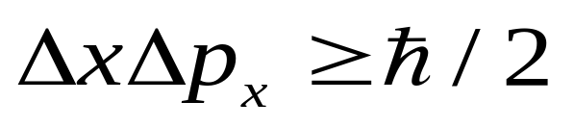
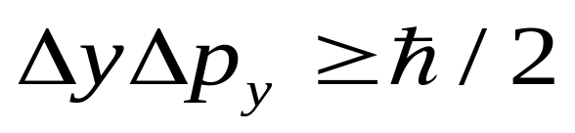
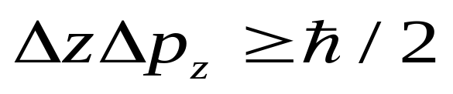

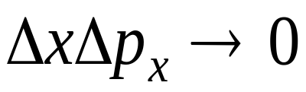
海森伯于 1927 年提出不确定原理
对于微观粒子不能同时用确定的位置和确定的动量来描述。
不确定关系
物理意义
（1）微观粒子同一方向上的坐标与动量不可同时准确测量，它们的精度存在一个终极的不可逾越的限制。
（2）不确定的根源是“波粒二象性”这是自然界的根本属性。
（3）对宏观粒子，因 很小，所以 可视为位置和动量能同时准确测量。

